Slide 1
Visualize a batch of data

Slide 2
C
=64
B
=16
1 3 8 39 25 40 64 54 … 12 18 4 7 16 9 58 14
20 38 49 35 50 60 34 … 10 8 5 4 18 9 5 13 2
… … … … … … … … … … … … … … … … … … …
… … … … … … … … … … … … … … … … … … …
… … … … … … … … … … … … … … … … … … …
… … … … … … … … … … … … … … … … … … …
… … … … … … … … … … … … … … … … … … …
… … … … … … … … … … … … … … … … … … …
45 37 62 2 26 33 56 5 … 1 52 11 9 4 6 28 0
B: batch_size
T: block_size
C: n_embd
T=32

Slide 3
C
=64
… … … … … … … … … … … … … … ...
… … … … … … … … … … … … … … …
1 2.5 3.4 10 2.2 45 67 54 … … … 1.2 15 458 0.1 52 111
… … … … … … … … … … … … … … …
11.5 35 1.2 22 35 88 5.2 … … …14 14.7 56 36.5 5 14.5
… … … … … … … … … … … … … … …
… … … … … … … … … … … … … … …
… … … … … … … … … … … … … … …
… … … … … … … … … … … … … … …
… … … … … … … … … … … … … … …
… … … … … … … … … … … … … … …
… … … … … … … … … … … … … … …
… … … … … … … … … … … … … … …
… … … … … … … … … … … … … … …
5.4 3.3 13 27 45.7 56.8 … … … 2 35 6.7 8.8 90 121 5 12
B
=16
1 3 8 39 25 40 64 54 … 12 18 4 7 16 9 58 14
20 38 49 35 50 60 34 … 10 8 5 4 18 9 5 13 2
… … … … … … … … … … … … … … … … … … …
… … … … … … … … … … … … … … … … … … …
… … … … … … … … … … … … … … … … … … …
… … … … … … … … … … … … … … … … … … …
… … … … … … … … … … … … … … … … … … …
… … … … … … … … … … … … … … … … … … …
45 37 62 2 26 33 56 5 … 1 52 11 9 4 6 28 0
B: batch_size
T: block_size
C: n_embd
T=32

Slide 4
C
=64
… … … … … … … … … … … … … … ...
9 2.5 3.4 10 2.2 45 67 54 … … … 1.2 15 458 0.1 52 111
… … … … … … … … … … … … … … …
11.5 35 1.2 22 35 88 5.2 … … …14 14.7 56 36.5 5 14.5
… … … … … … … … … … … … … … …
… … … … … … … … … … … … … … …
… … … … … … … … … … … … … … …
… … … … … … … … … … … … … … …
… … … … … … … … … … … … … … …
… … … … … … … … … … … … … … …
… … … … … … … … … … … … … … …
… … … … … … … … … … … … … … …
… … … … … … … … … … … … … … …
… … … … … … … … … … … … … … …
5.4 3.3 13 27 45.7 56.8 … … … 2 35 6.7 8.8 90 121 5 12
B
=16
1 3 8 39 25 40 64 54 … 12 18 4 7 16 9 58 14
20 38 49 35 50 60 34 … 10 8 5 4 18 9 5 13 2
… … … … … … … … … … … … … … … … … … …
… … … … … … … … … … … … … … … … … … …
… … … … … … … … … … … … … … … … … … …
… … … … … … … … … … … … … … … … … … …
… … … … … … … … … … … … … … … … … … …
… … … … … … … … … … … … … … … … … … …
45 37 62 2 26 33 56 5 … 1 52 11 9 4 6 28 0
T=32
B: batch_size
T: block_size
C: n_embd

Slide 5
C
T
16 slates stacked together
each slate is a sequence of chars in the batch and is a matrix of shape (T, C)
…

Slide 6
Visualize a single head

Slide 7
T
=block_size
•
C
C
=n_embd
head_size
The query matrix q
of a sequence
T
head_size

Slide 8
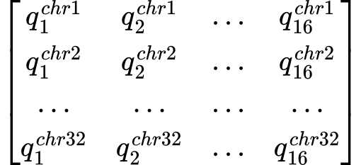
q^{chr1}
q^{chr2}
…
q^{chr32}

Slide 9
T
=block_size
•
C
C
=n_embd
head_size
k
transpose
T
k^{T}
head_size
T
head_size

Slide 10
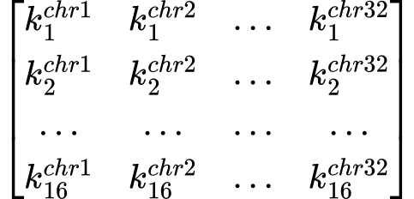
k^{chr1}
k^{chr2}
…
k^{chr32}

Slide 11
q
k^{T}
•
T
head_size
T
head_size
matrix of attention scores
T
T

Slide 12
k^{chr1}
k^{chr2}
…
k^{chr32}
q^{chr1}
q^{chr2}
*
…
q^{chr32}

Slide 13
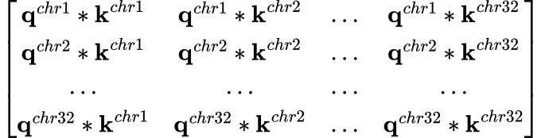
(T, T)

Slide 14
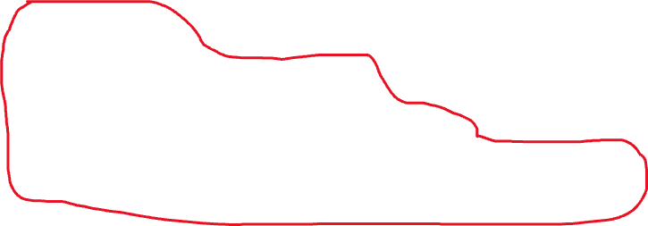
(T, T)

Slide 15
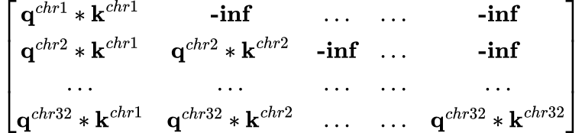
(T, T)

Slide 16
(T, T)
Softmax
to each row

Slide 17
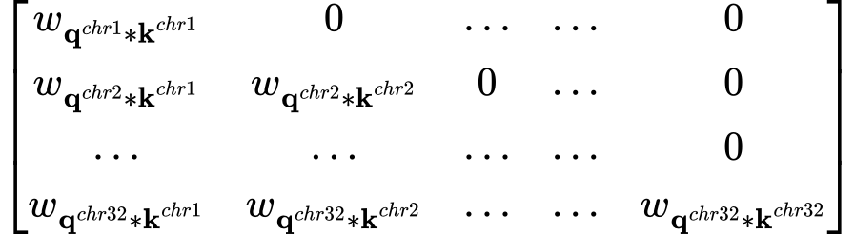
(T, T)
sum up to 1
sum up to 1
sum up to 1
sum up to 1

Slide 18
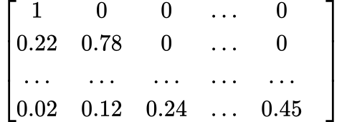
(T, T)
sum up to 1
sum up to 1
sum up to 1
sum up to 1

Slide 19
attention weights
^{Value matrix}
•
T
T
T
head_size
T
matrix of weighted values
head_size

Slide 20
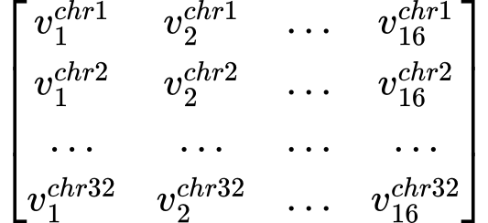
(T, T)
(T, head_size)
•

Slide 21
16 slates stacked together
each slate is of shape (T, head_size)
and is a matrix of weighted values
of one sequence in the batch
The cuboid formed by these slates
is of shape (B, T, head_size)
…

Slide 22
head_size
(B, T, head_size)
B
T

Slide 23
Visualize a multi-head

Slide 24
T
head_size

Slide 27
T
head_size * 4
C = head_size * num_heads

Slide 28
T
(32, 64)
C

Slide 29
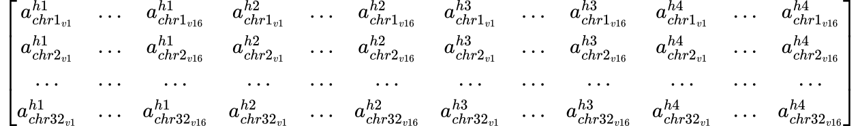
HEAD 1
HEAD 2
HEAD 3
HEAD 4

Slide 30
C
T
16 slates stacked together
each slate is an output from a multi-head layer and is a matrix of shape (T, C)
…

Slide 31
head_size
B
T

Slide 33
C
B
T

